Slide 1



Стихи о трудолюбивых и о ленивых

Slide 2





Slide 3
А. Барто
ДОКЛАДЧИК
Выступал докладчик юный,
Говорил он о труде.
Он докладывал с трибуны:
— Нужен труд всегда, везде.
Нам велит трудиться школа,
Учит этому отряд.
— Подними бумажки с пола!
Крикнул кто-то из ребят.
Но тут докладчик морщится:
— На это есть уборщица.

Slide 4


Slide 5
Ю. Тувим
ВСЁ ДЛЯ ВСЕХ
Каменщик строит жилище,
Платье — работа портного.
Но ведь портному работать
Негде без тёплого крова!
Каменщик был бы раздетым,
Если б умелые руки
Вовремя не смастерили
Фартук, и куртку, и брюки.
Пекарь сапожнику к сроку
Сшить сапоги поручает.
Ну а сапожник без хлеба
Много ль нашьёт, натачает?
Стало быть, так и выходит:
Всё, что мы делаем, — нужно,
Значит, давайте трудиться
Честно, усердно и дружно!

Slide 6
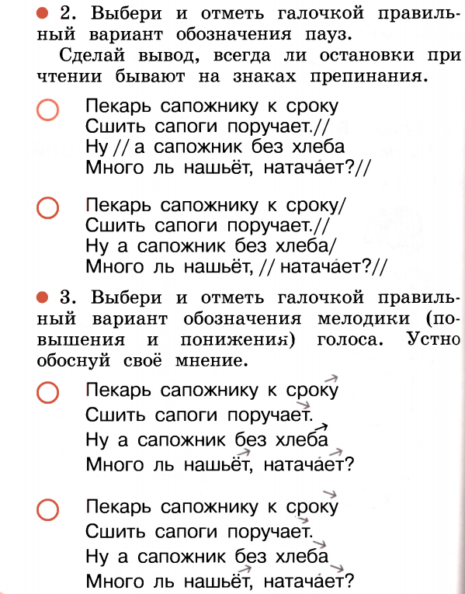

Slide 7

И. Мазнин
СТРАННОЕ ДЕЛО
Как-то раз
Я то и делал,
Что весь день
От дела бегал,
А под вечер —
Кто бы знал! —
От безделья
Так устал,
Что, добравшись
До кровати,
Как подкошенный
Упал...
Неужель
От дела бегать
Тяжелей,
Чем дело
Делать?

Slide 8



